Slide 1

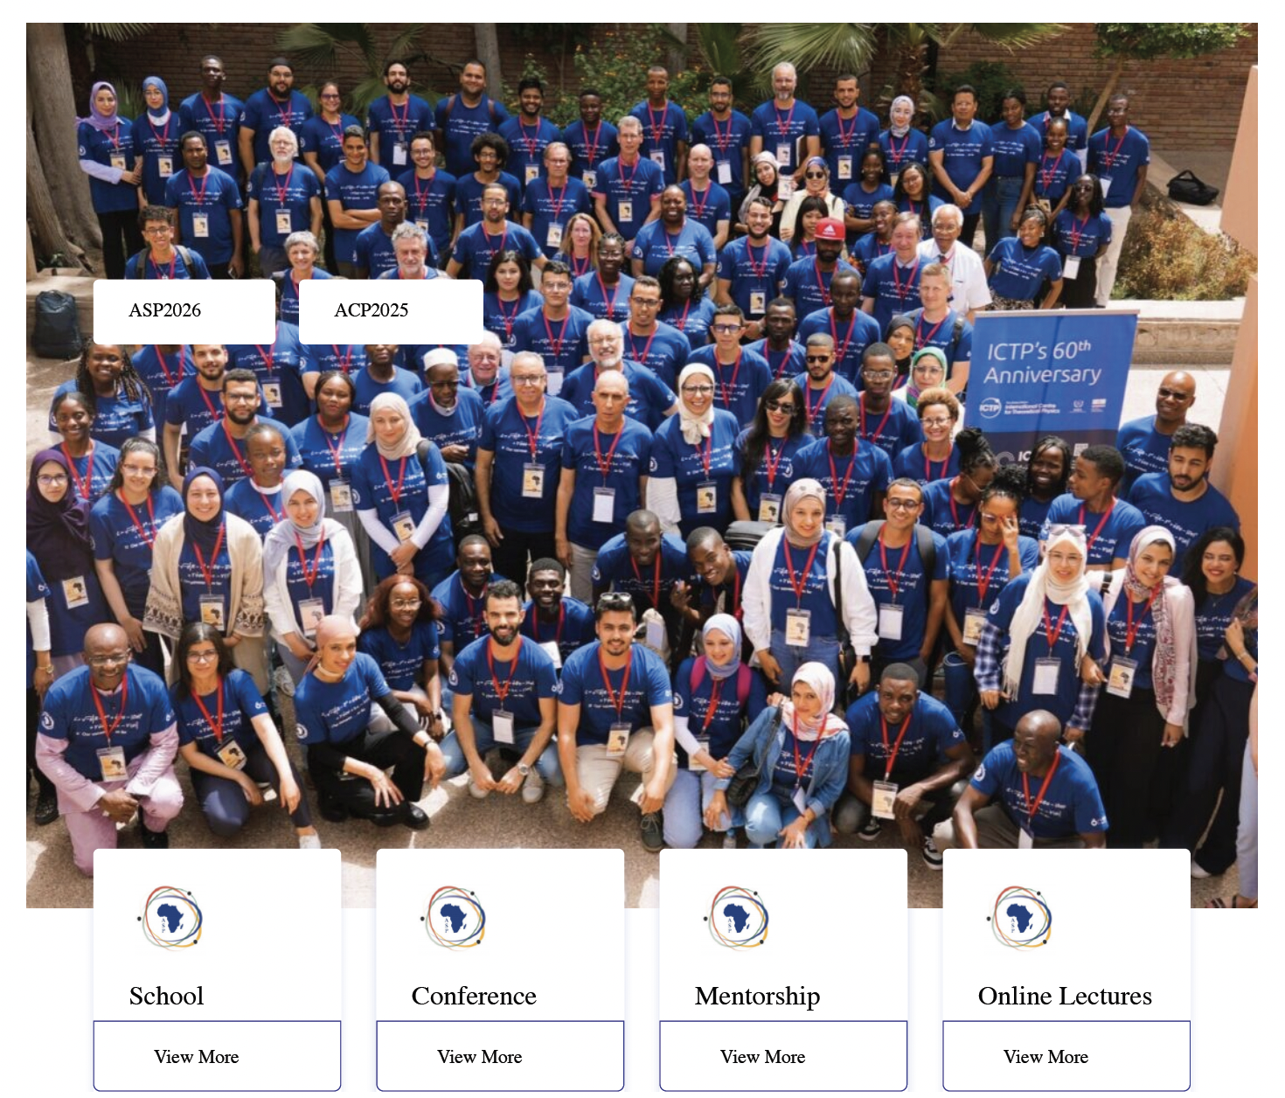

Report su African School of Fundamental Physics and Applications (ASP) e il contributo INFN
Luca Serafini , INFN-Milano, luca.serafini@mi.infn.it
Scuola biennale itinerante nel continente Africano dal 2012
Ubuntu – “nobody will be left behind”

Slide 2
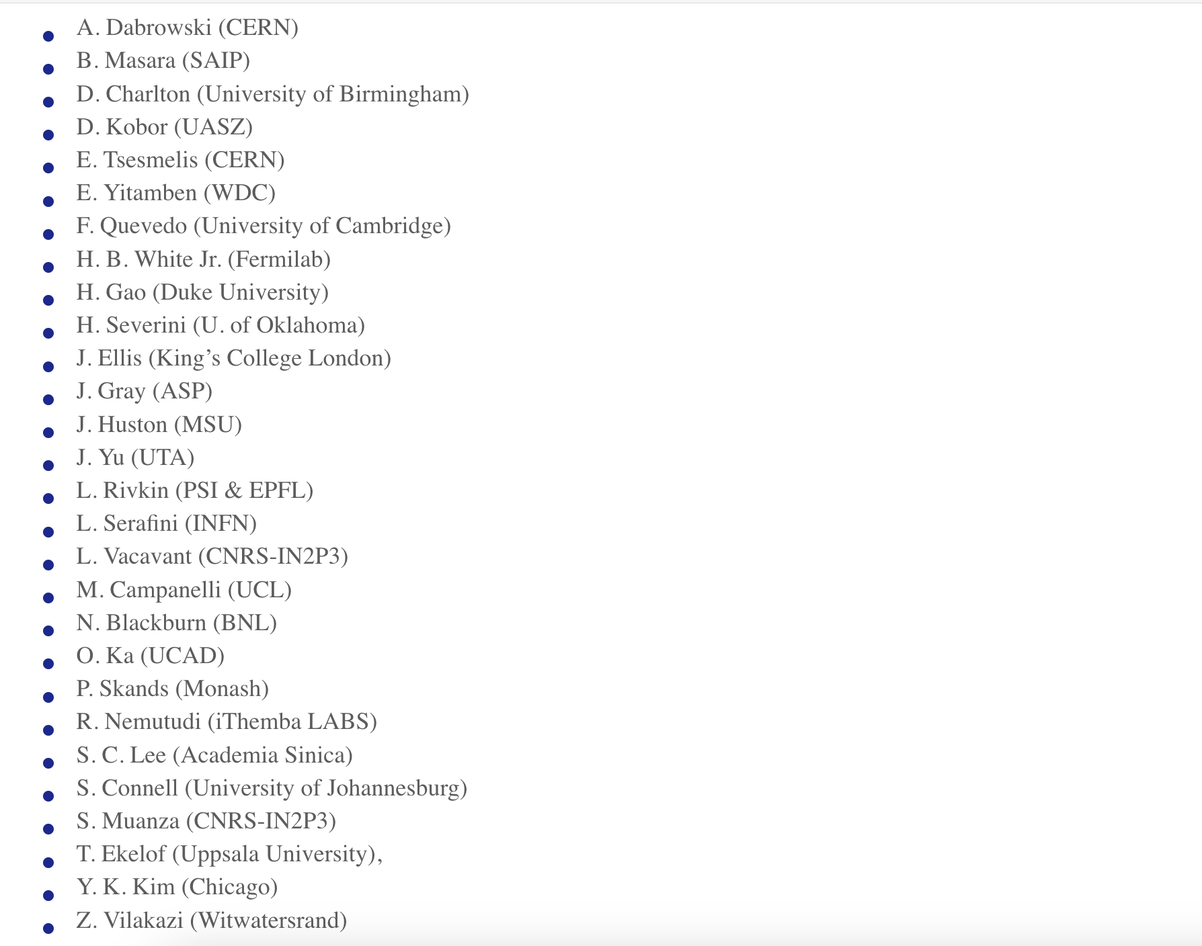


Slide 3
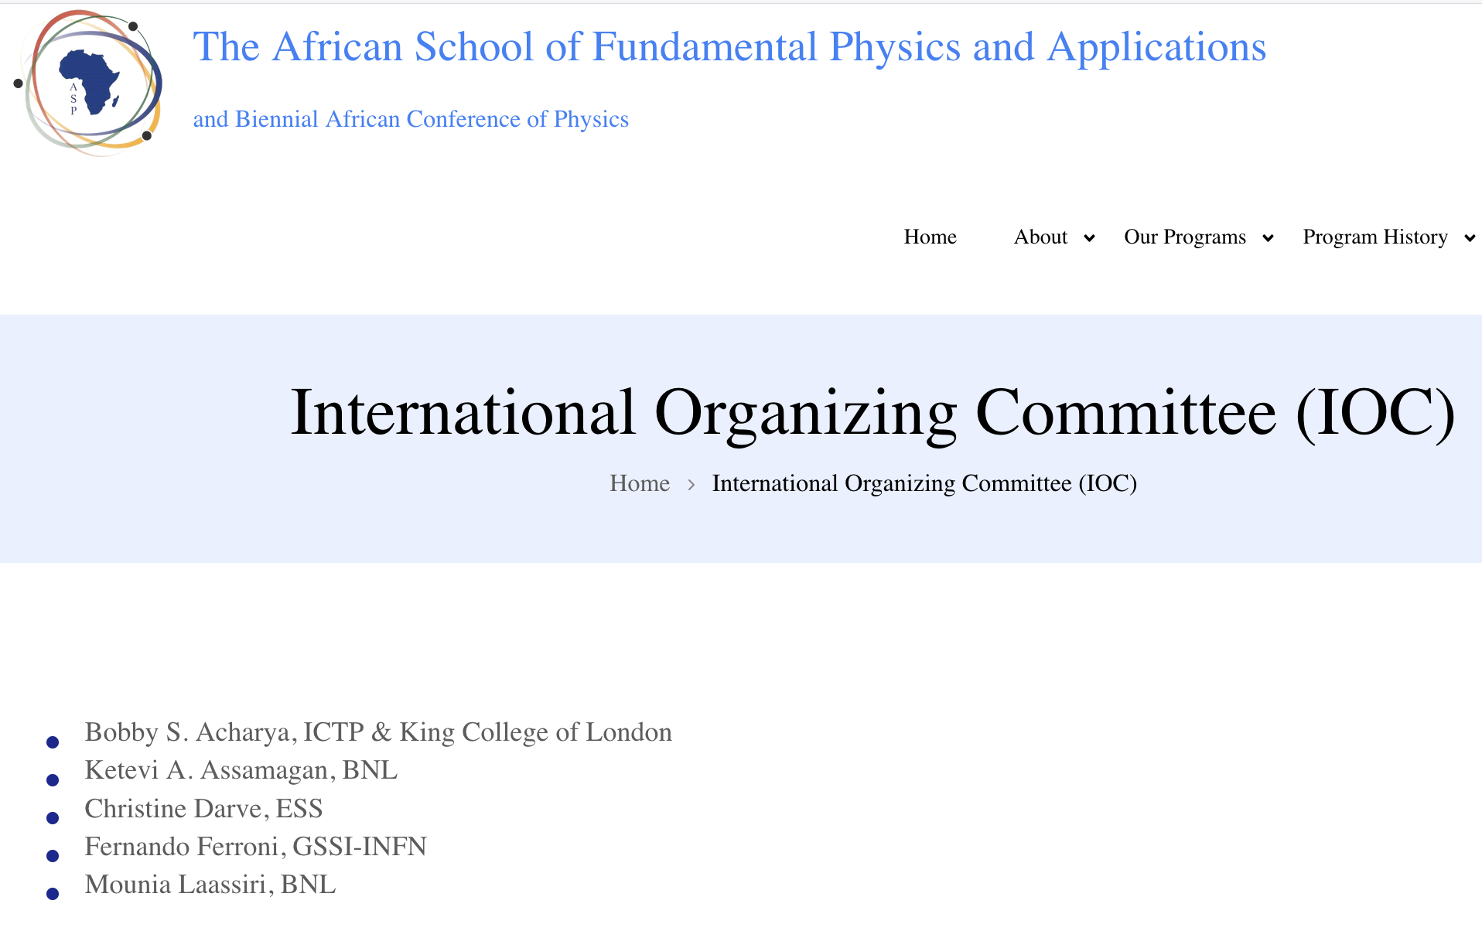

Slide 4
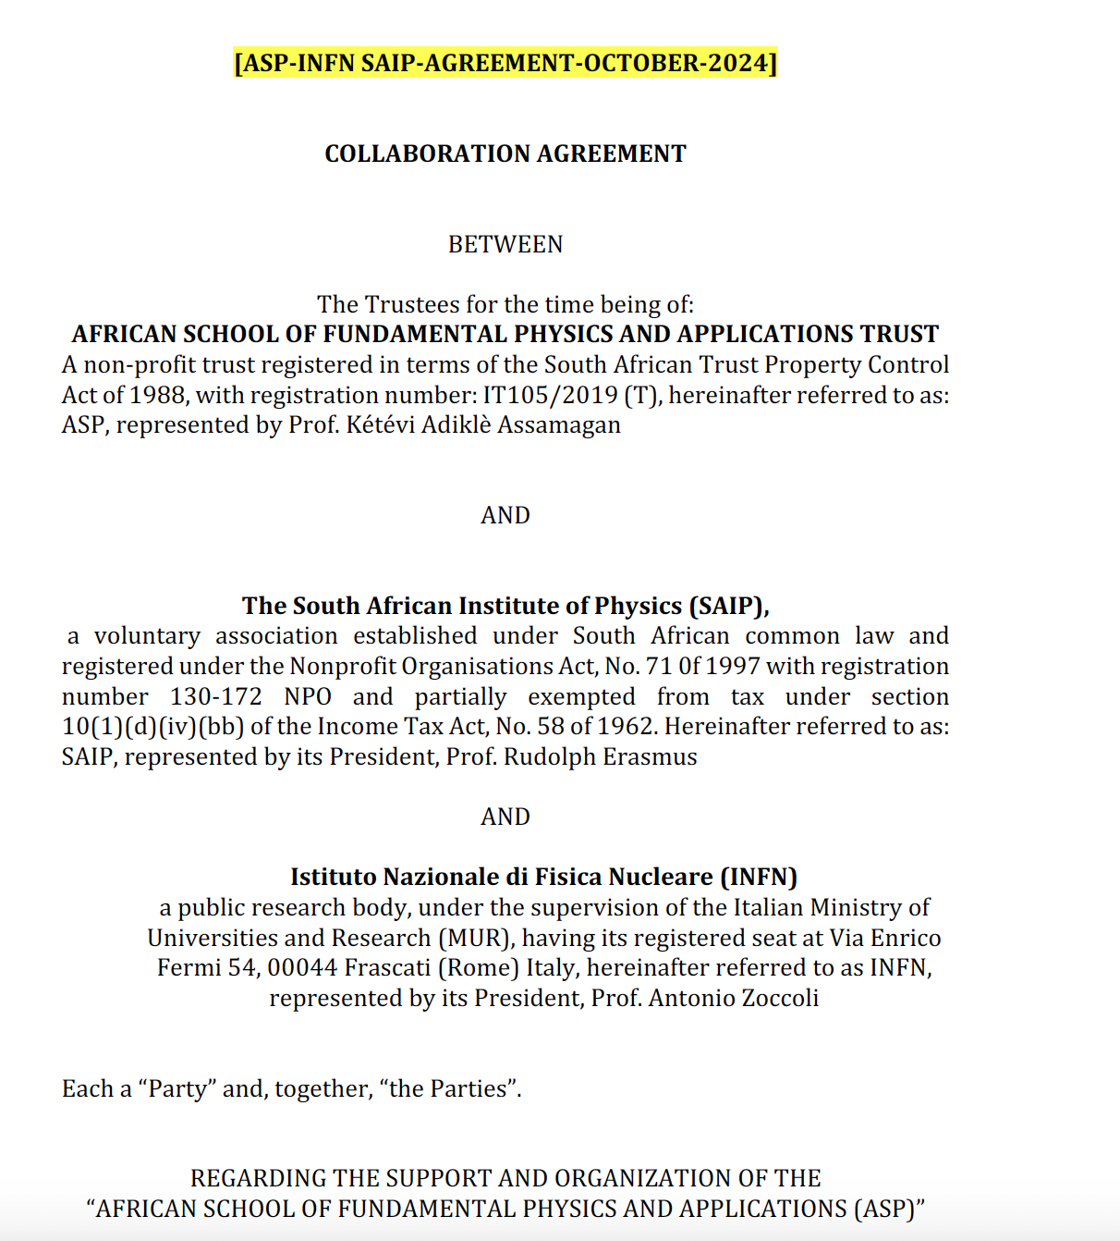
Approvato da G.E.
Novembre 2024
Contributo INFN 15 k€
per ogni edizione di ASP
cui si aggiungono circa
6-8 k€ di contributi dai
gruppi di ricerca INFN
partecipanti alla ASP
(missioni lecturers)

Slide 5
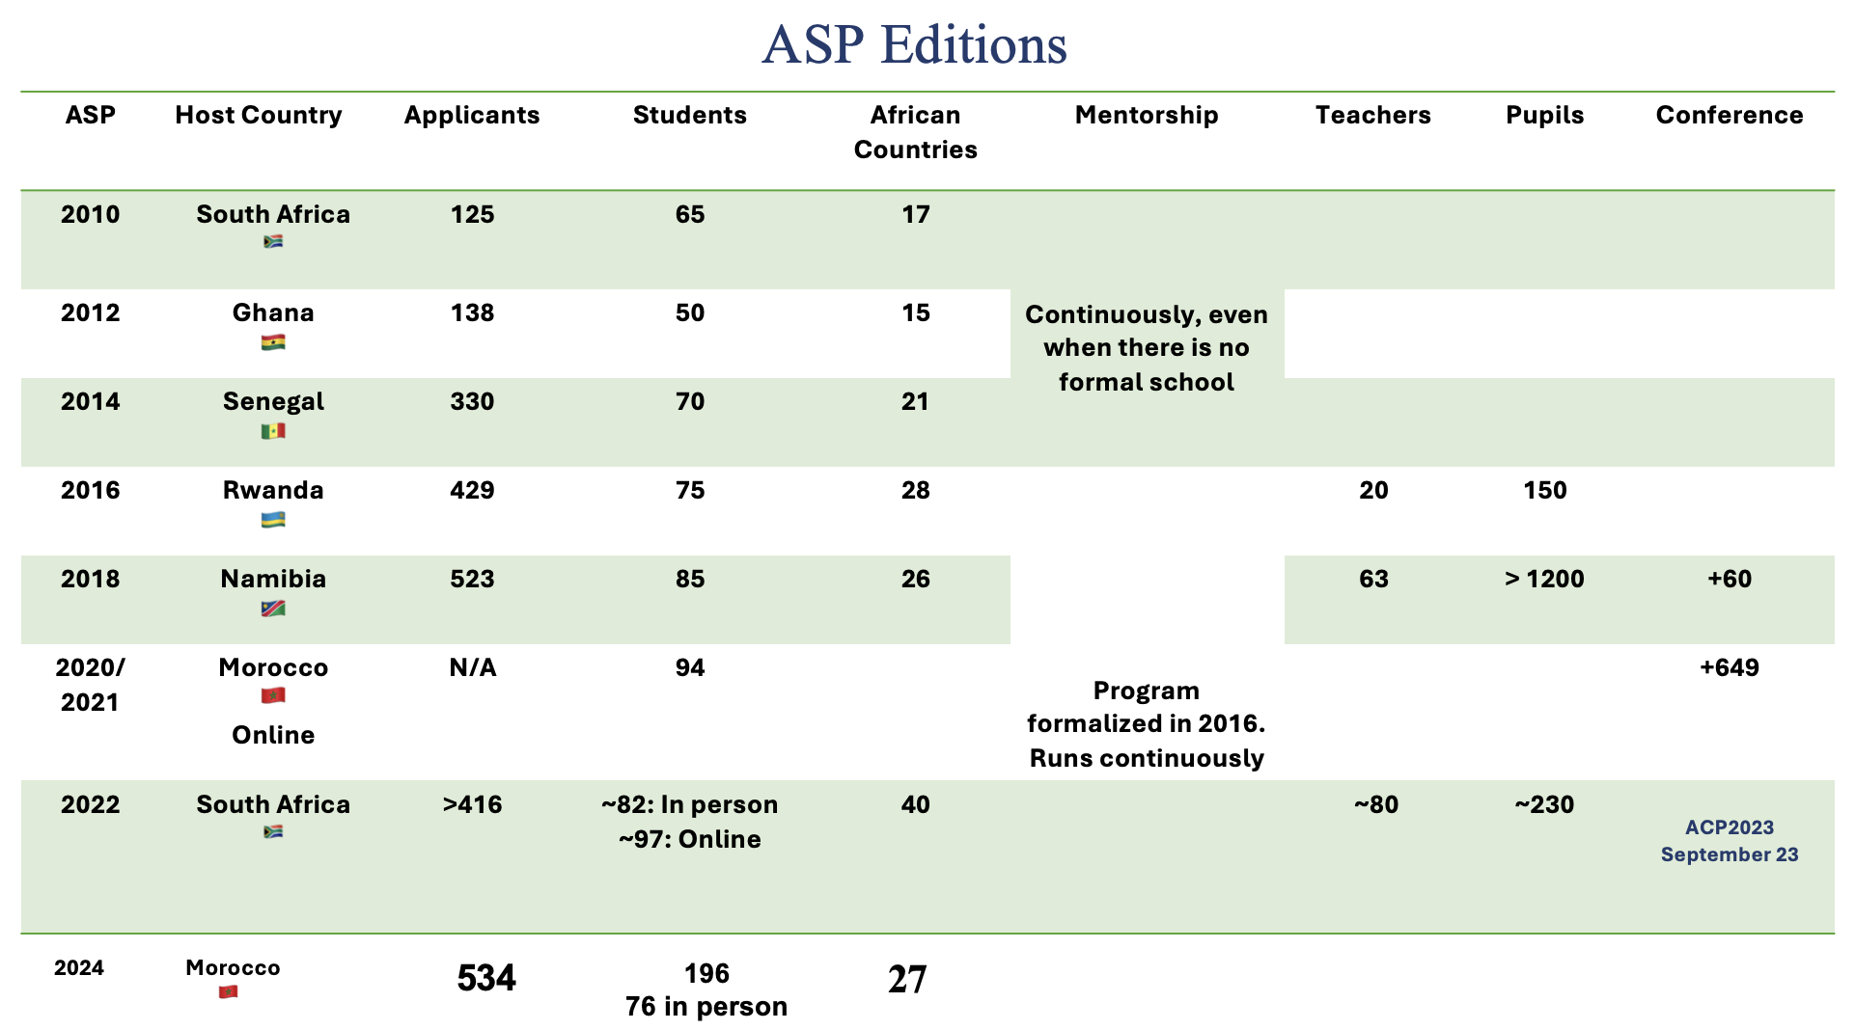

Slide 6
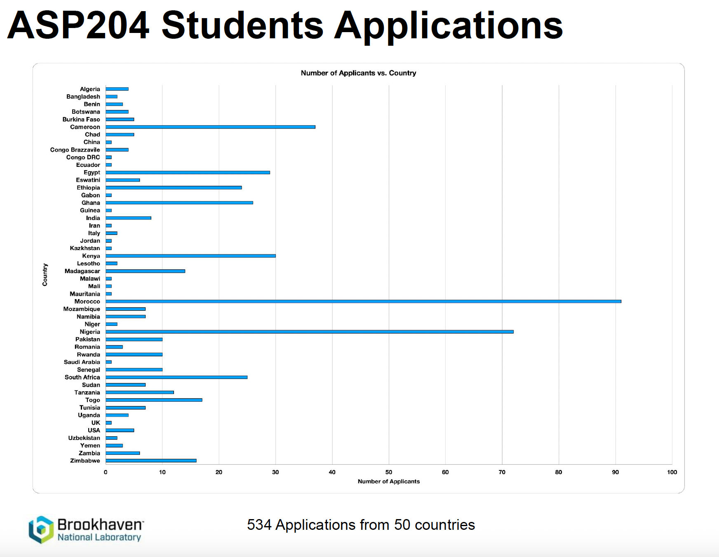

Slide 7
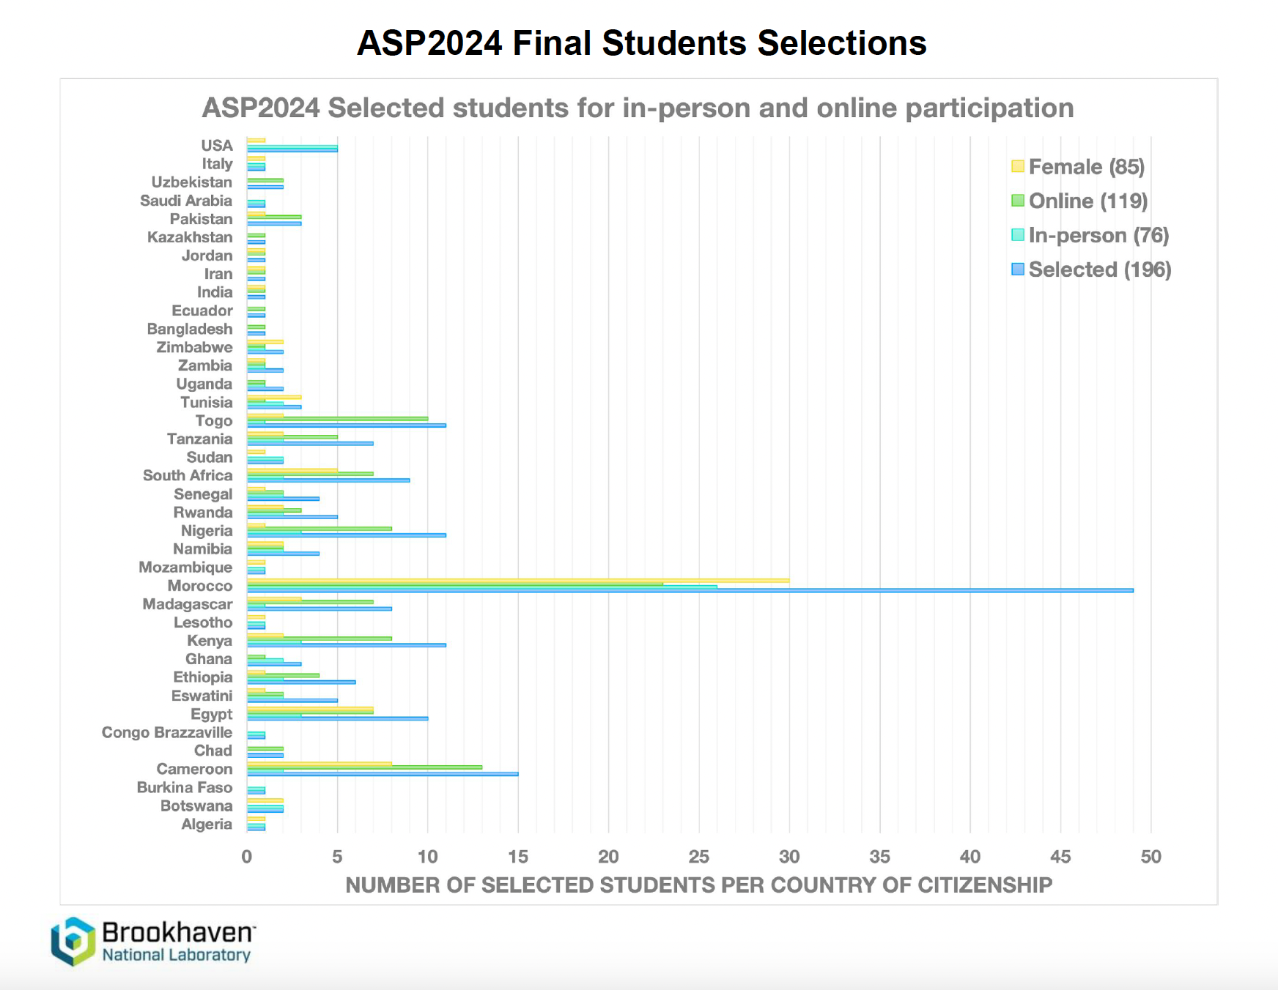

Slide 8
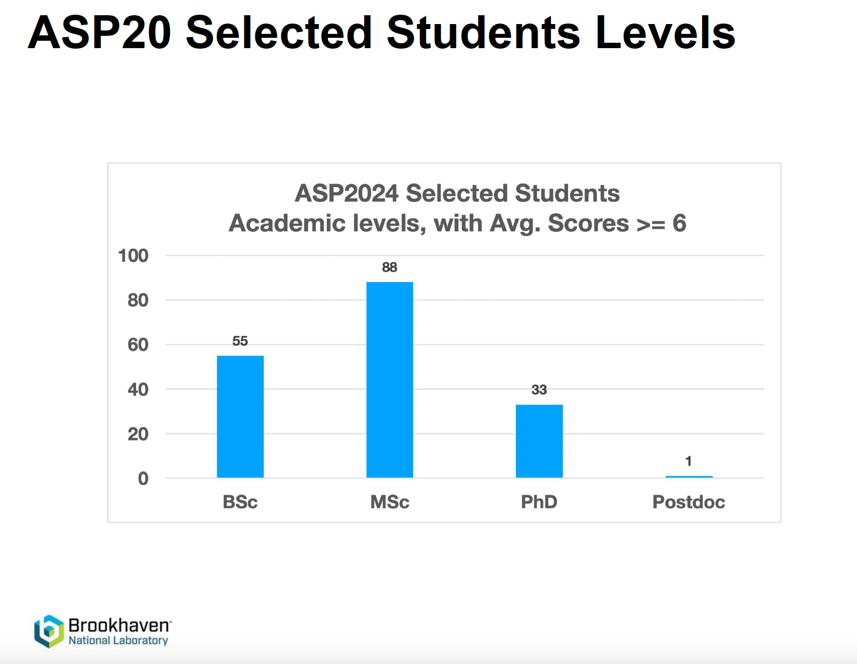

Slide 9
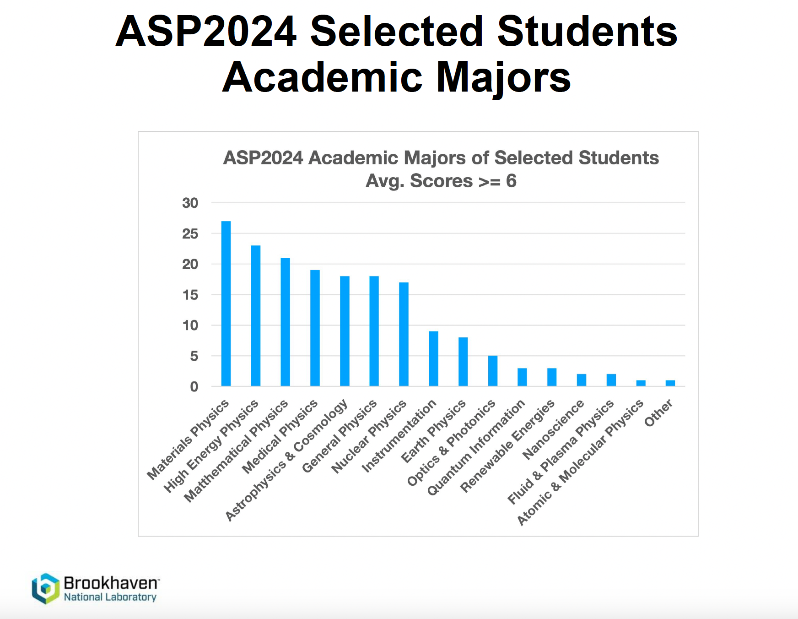

Slide 10
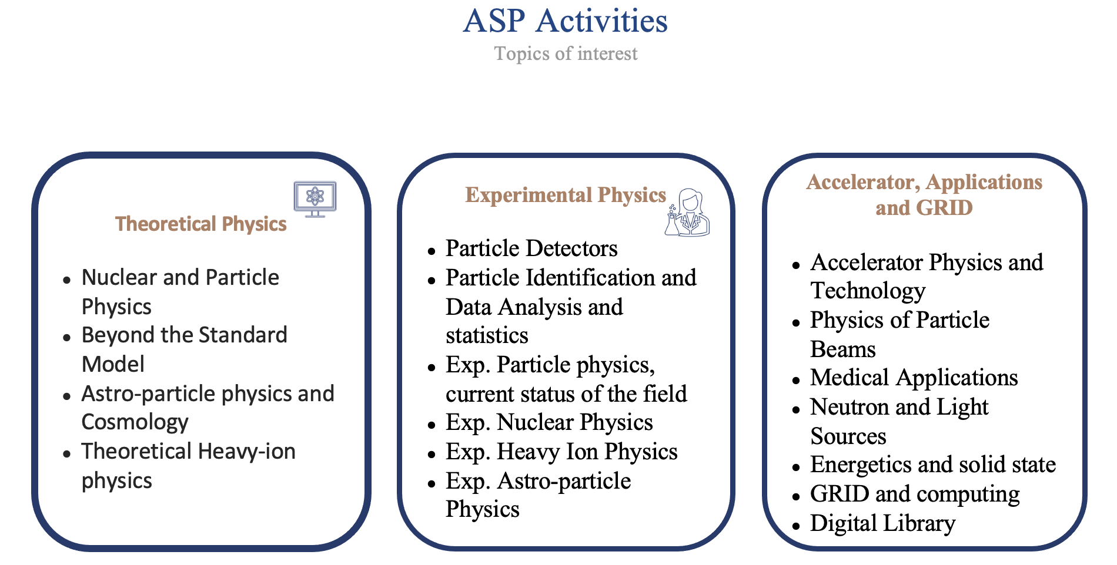

Slide 11
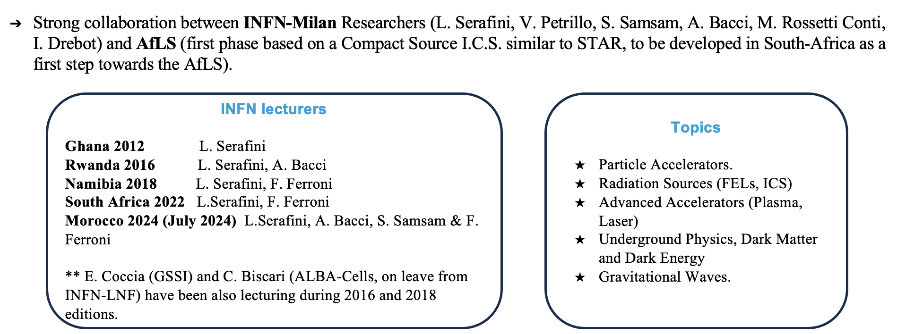
, M. Ferrario

Slide 12
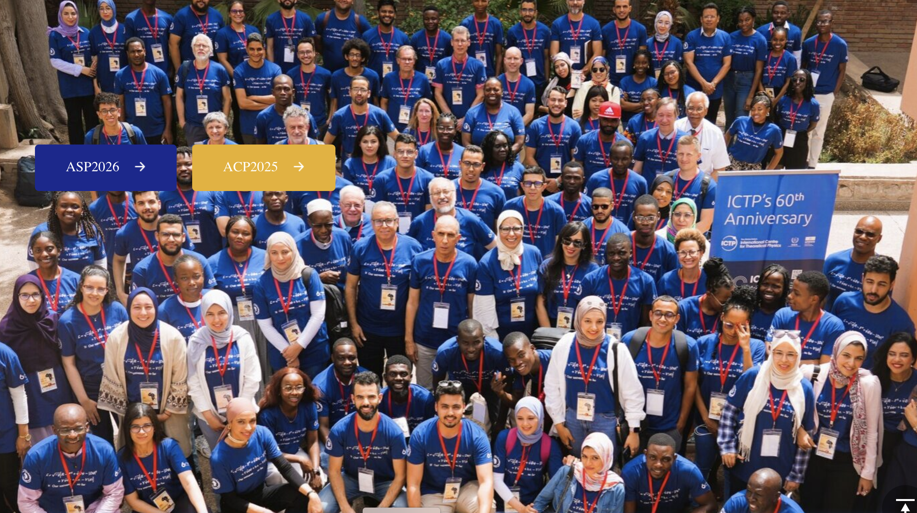
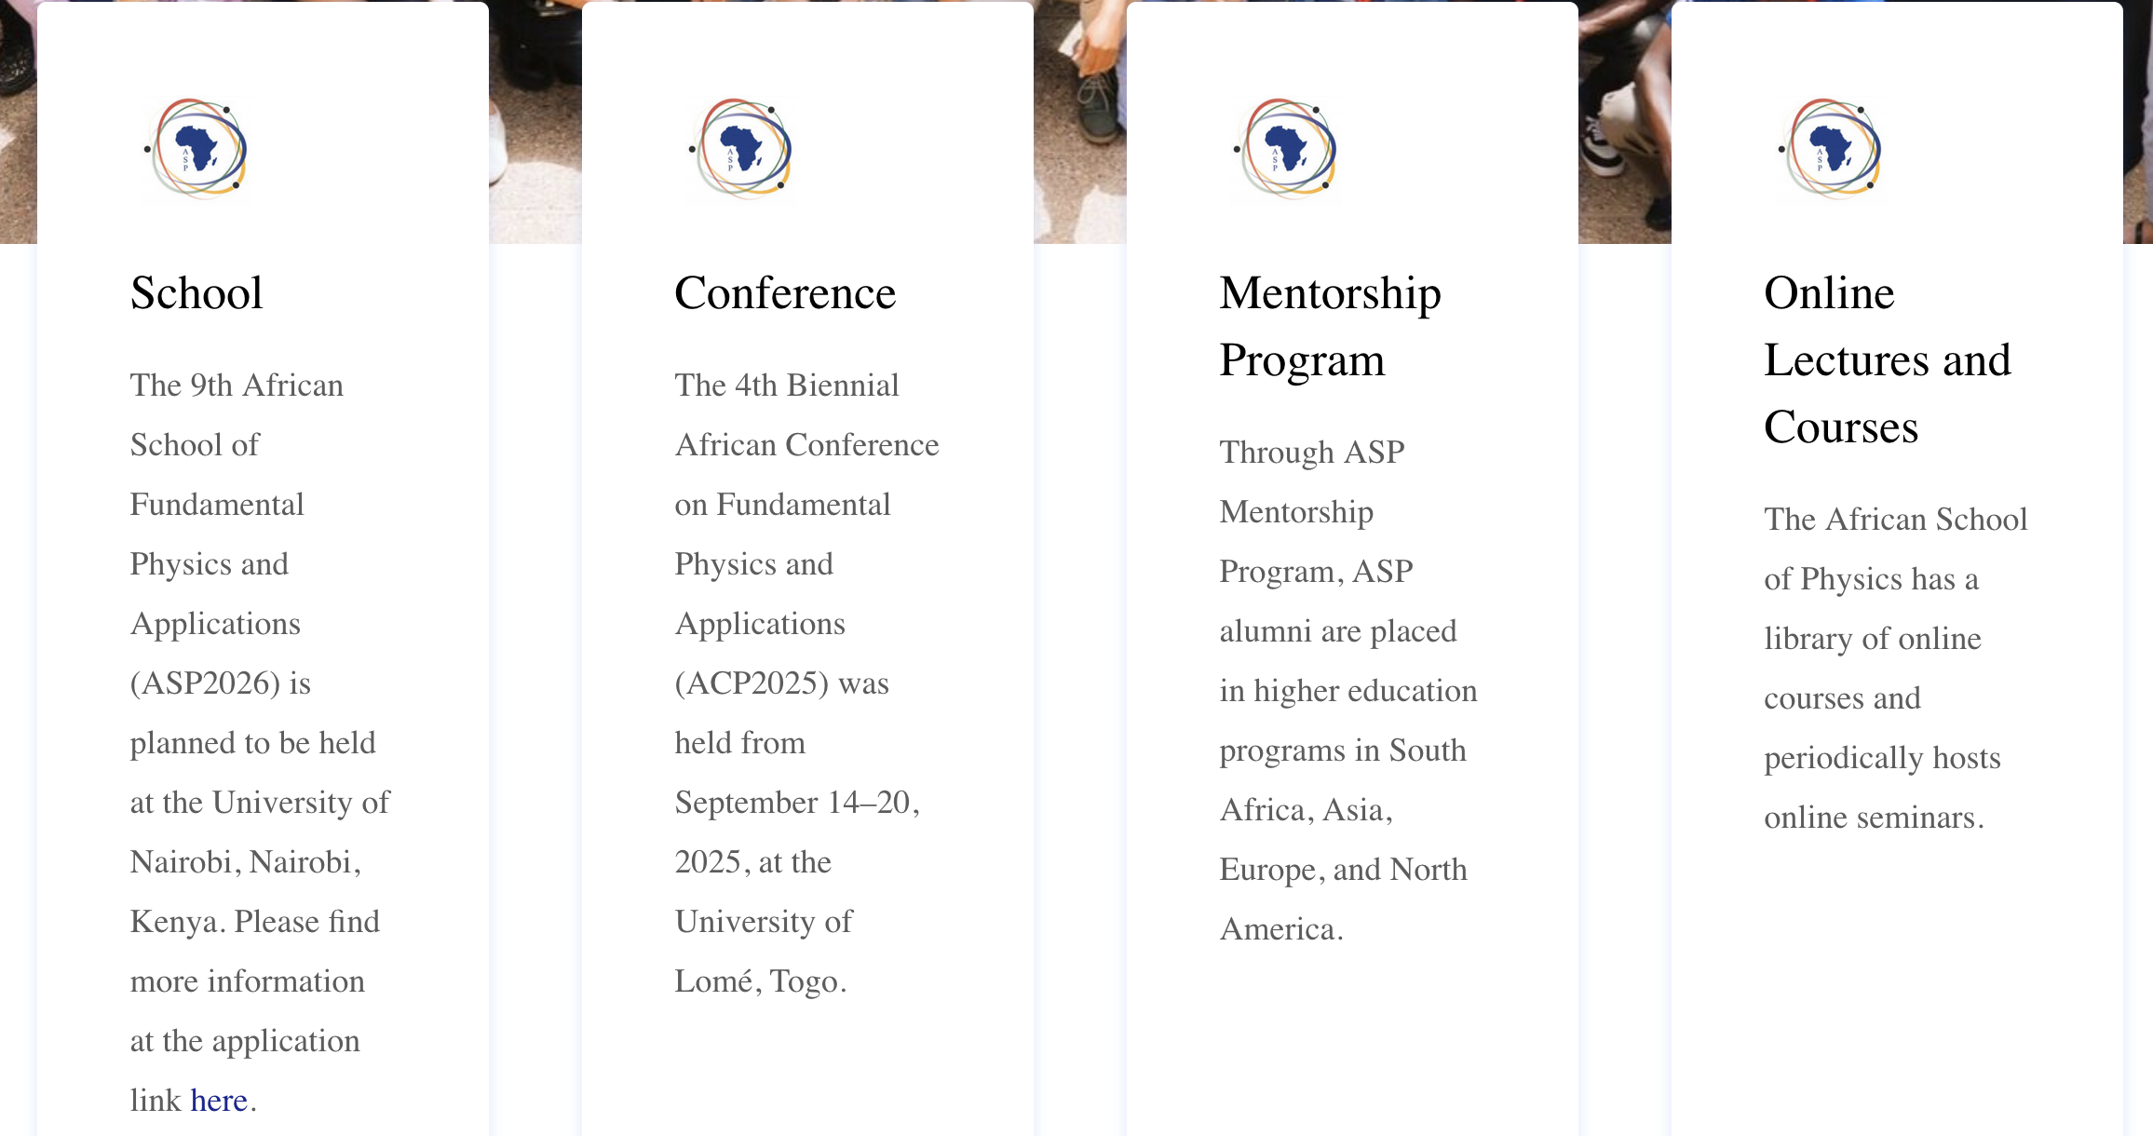

Slide 13
Tempo di crescere
INFN Acceleratori può contribuire a far crescere
il contributo INFN a ASP/ACP ?

Slide 14
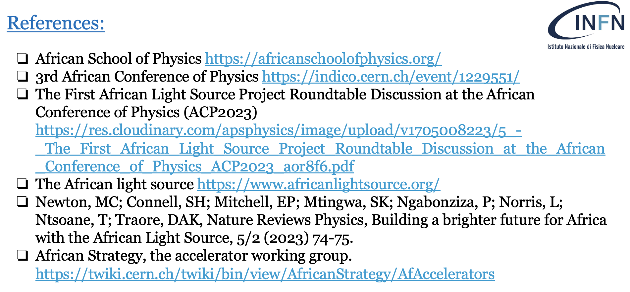

Slide 16
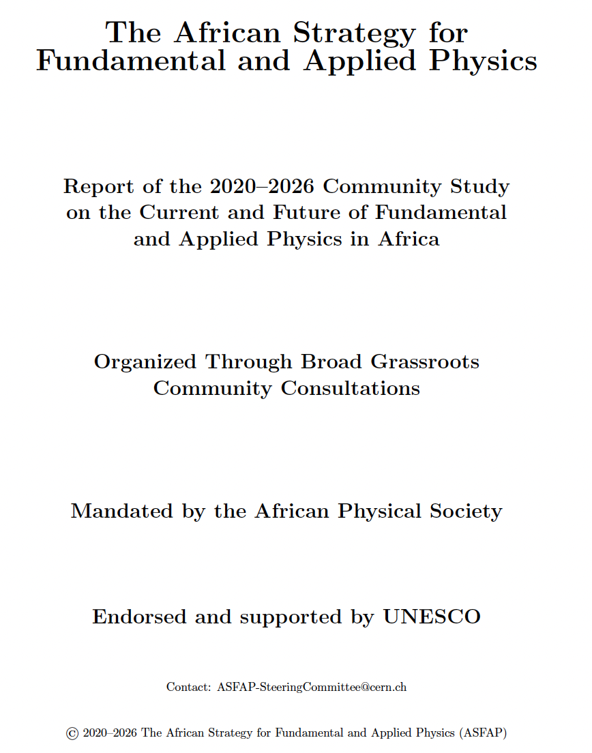
https://africanphysicsstrategy.org/

Slide 17
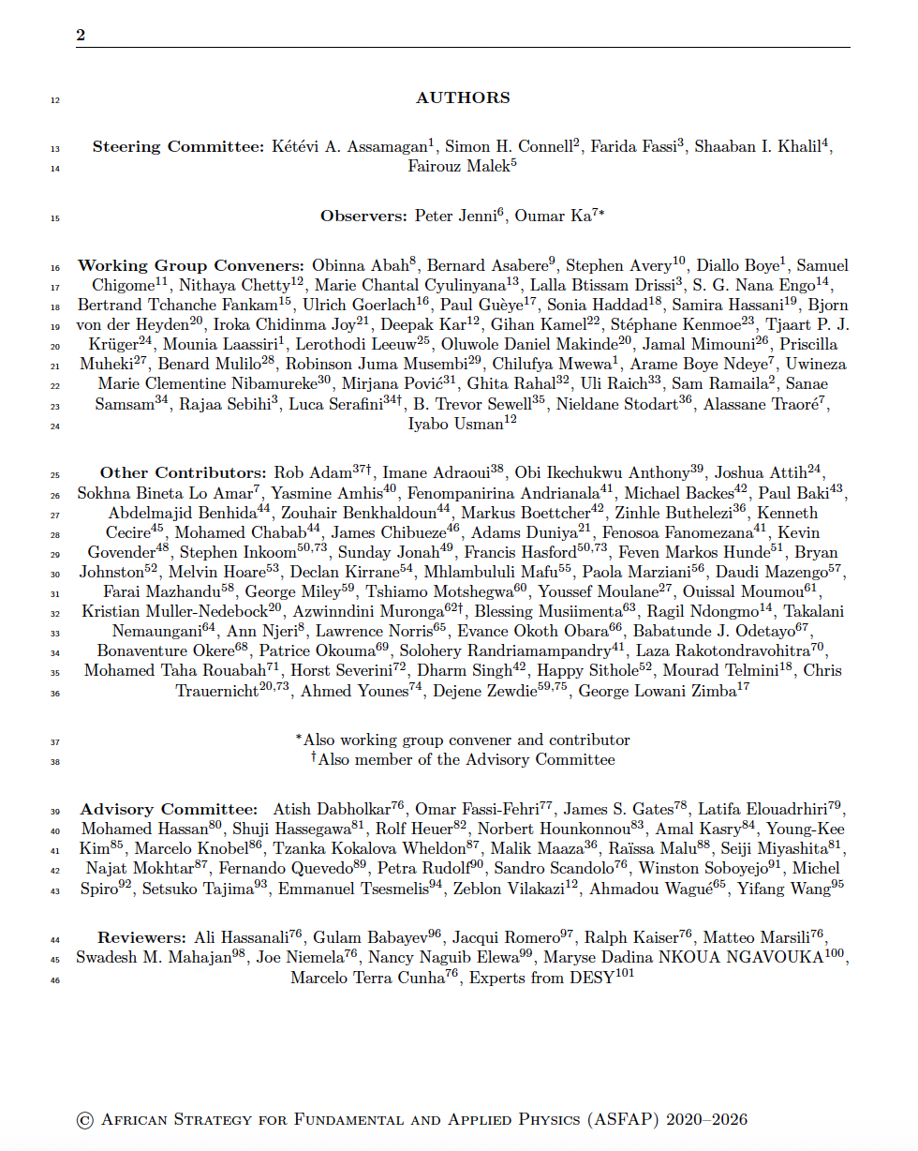

Slide 18
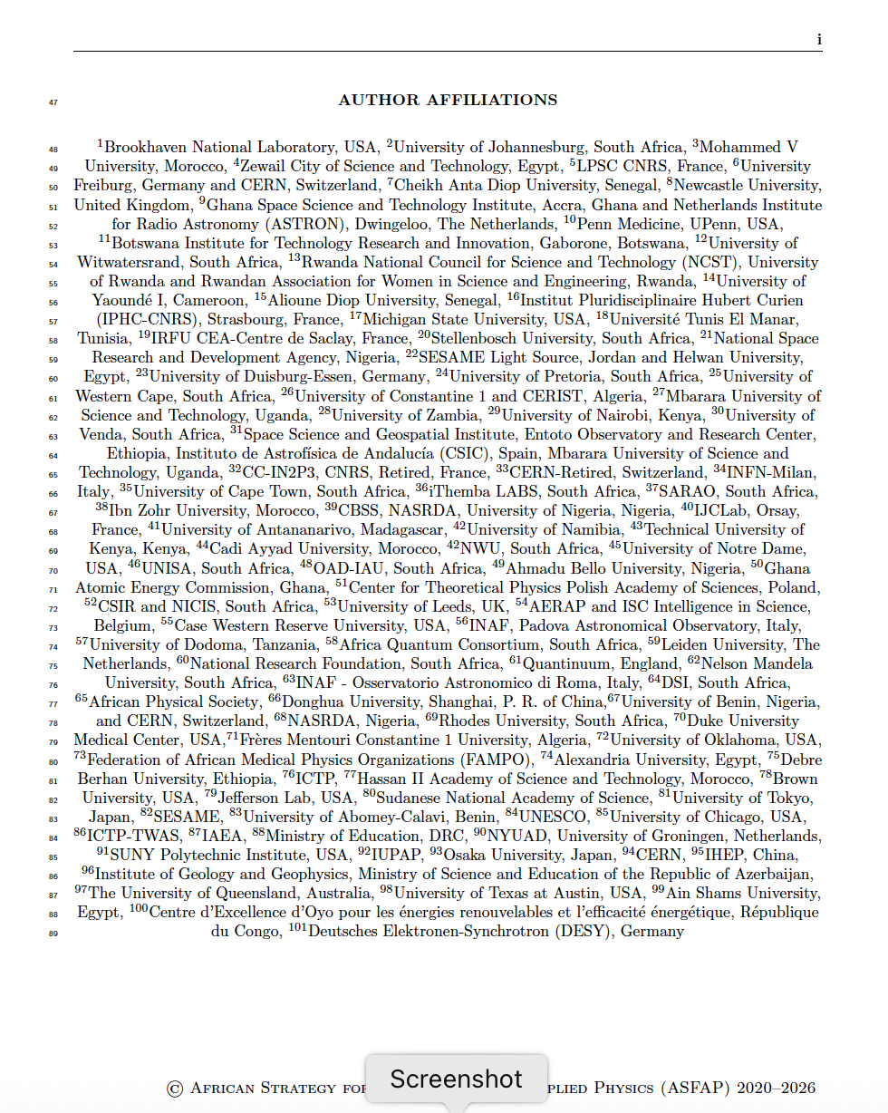

Slide 19

INFN participation:
7 Invited Talks
Sanae Samsam (INFN-MI)
L. Faillace (INFN-LNF)
M. Rossetti (INFN-MI)
L. Serafini (INFN-MI)
G. Bonomi (Uni-BS)
E. Fragiacomo (INFN-TS)
A. Alici (INFN-BO)

